Slide 1
Von der Spaghetti-Schlange zu Q-Tables

Slide 2
Agenda
Je Spaghetti desto besser
Was wäre wenn…?
Eine mögliche Lösung
Abbildung einer Situation
Grenzen

Slide 3
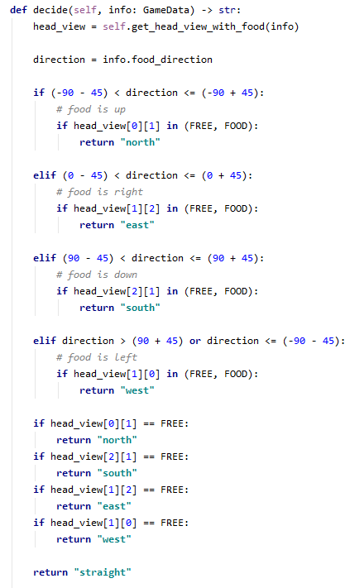
Je Spaghetti desto besser?
Erkenntnisse aus eigener Implementierung:
Mehr Bedingungen → besseres Spielergebnis
Mehr Bedingungen → schlechtere Verständlichkeit
Notes:
Je mehr Bedingungen wir in die Entscheidung einfließen lassen, desto mehr Futter kann unsere Schlange fressen.
Allerdings wird die Methode immer unübersichtlicher. Beim Einfügen neuer Bedingungen wird es immer schwieriger zu entscheiden, wo die neue Bedingung eingefügt werden soll.
Es entsteht ein verwirrender Code, den später kaum mehr jemand verstehen kann.
Solch undurchsichtigen Code, der stark ineinander verflochten ist, nennt man Spaghetti-Code.

Slide 4
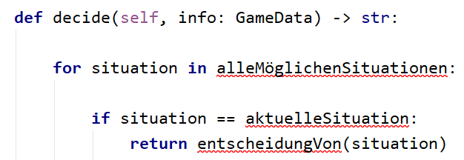
Was wäre wenn …?
… man alle Bedingungen in einer Liste hätte?
… man diese Bedingungen in einer Schleife prüfen könnte?
Das muss noch irgendwo herkommen
Notes:
Falls unser Code so aussehen würde, hätten wir eine sehr gute Lesbarkeit erreicht.
In nur 3 Zeilen (ohne Methodendefinition) ließe sich ausdrücken, dass
Alle möglichen/abgespeicherten Situationen durchsucht werden
Die aktuelle Situation mit der gespeicherten Situation verglichen wird
Die beste gespeicherte Entscheidung / Aktion in dieser Situation zurückgeliefert wird.
Leider läuft der Code so nicht. Die rot unterschlängelten Dinge müssen noch irgendwo herkommen.

Slide 5
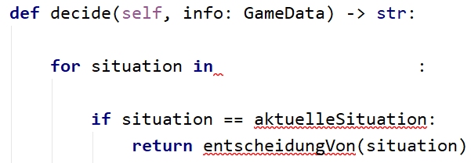
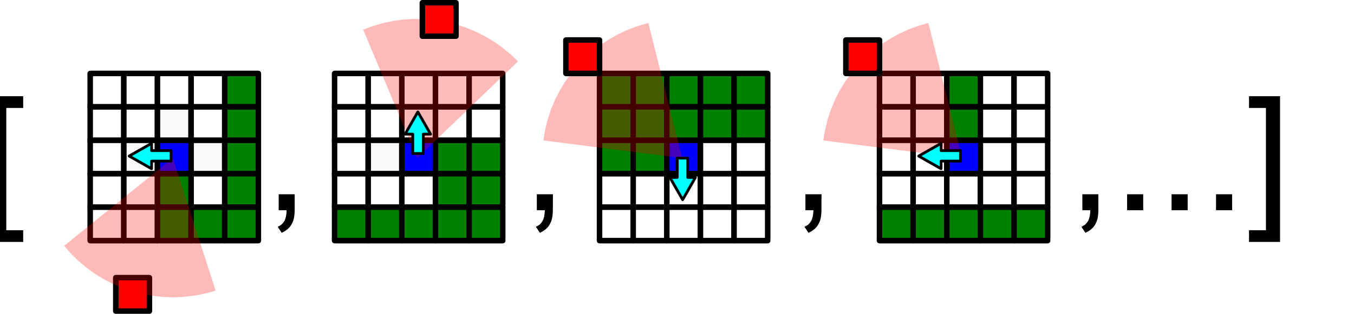
Was wäre wenn …?
… wir grafisch programmieren könnten?
Notes:
Heute ist es noch nicht möglich, Grafiken in den Quellcode einzufügen. Python wüsste nicht, was es mit den Grafiken anfangen soll.
Die Situation (Grafik) enthält folgende Information:
Grün/blau: Belegung eines Ausschnitts aus einem Spielfeld, z.B. 5x5 um den Kopf herum.
Rot: Richtung, in die das Futter (ungefähr) liegt
Hellblau: Beste Entscheidung in dieser Situation

Slide 6
Eine mögliche Lösung
Wir können in PyCharm keine Grafiken in den Quelltext einfügen
Selbst wenn wir es könnten, würde Python es nicht verstehen
Was könnte eine Lösung sein?

Slide 7
Eine mögliche Lösung
Verwendung von Listen
= [ True, False, False, True, True, False, True, True, False]
1
2
3
4
5
6
7
8
9
belegt frei frei belegt belegt frei belegt belegt frei
Notes:
Es wäre möglich, die Belegung des Spielfelds als Liste aus boolschen Variablen abzulegen.
An Stelle eines 2D Ausschnitts des Spielfeldes hätten wir eine 1-dimensionale Liste, die etwas einfacher zu handhaben ist.

Slide 8
Eine mögliche Lösung
Umwandeln der "Grafik" in eine Nummer
= Situation Nummer 321
1
2
3
4
5
6
7
8
9
Nur ein Beispiel
Notes:
Es wäre auch möglich, alle Situationen durchzunummerieren. Jede Situation wäre immer noch eindeutig identifizierbar.
Der 2-dimensionale Ausschnitt aus dem Spielfeld würde so auf eine 0-dimensionale Zahl reduziert.

Slide 9
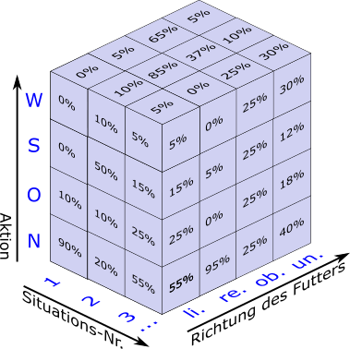
Eine mögliche Lösung
Wir werden die Lösung mit der Nummer implementieren
Warum? Weil wir sonst mit 4-dimensionalen Arrays arbeiten müssen
Zuversichtlichkeit für einen guten Zug
Wenn Situation 3 eingetreten ist
und sich das Futter rechts vom Kopf befindet
dann ist Süden keine gute Wahl.
Nur eine Dimension
Notes:
Dadurch dass wir alle Situationen berücksichtigen müssen, ergibt sich aus den 0-dimensionalen Zahlen wieder ein 1-dimensionaler Zahlenstrahl.
Zu dieser Situationsnummer kommt noch eine Achse für die möglichen Richtungen, in der das Futter liegen kann.
Die dritte Achse wird belegt durch die Zuversichtlichkeiten für einen Zug (Aktion) der Schlange.
War eine Aktion erfolgreich ("Schlange überlebt" oder "Schlange frisst Apfel"), kann die Zuversichtlichkeit mehr oder weniger stark erhöht werden.
War eine Aktion schlecht ("Schlange stirbt"), kann die Zuversichtlichkeit gesenkt werden.
Auf diese Art "lernt" die Schlange, welche Aktion sich in welcher Situation bewährt.

Slide 10
Abbildung einer Situation
Wie viele unterschiedliche Situationen gibt es im Sichtfeld?
Zuerst gibt es 9 Felder, in die man die Schlange legen kann, dann noch 8, … 9 ∙ 8 ∙ 7 ∙ 6 ∙ 5 ∙ 4 ∙ 3 ∙ 2 ∙ 1 = 9! = 362880
Im ersten Feld gibt es zwei Möglichkeiten: belegt oder nicht, im zweiten Feld gibt es auch zwei Möglichkeiten, … 2 ∙ 2 ∙ 2 ∙ 2 ∙ 2 ∙ 2 ∙ 2 ∙ 2 ∙ 2 = 2⁹ = 512
?
!
Notes:
Wie viele Möglichkeiten gibt es, einen 3x3 Ausschnitt des Spielfelds grün bzw. weiß anzumalen?
Beim ersten Mal hat man 9 Kästchen zur Auswahl, von denen man eines weiß bzw. grün anmalen kann.
Beim zweiten Mal hat man nur noch 8 Kästchen zur Auswahl.
Usw.
Beim letzten Mal bleibt nur noch ein Kästchen übrig, das angemalt werden darf.
Dieser Rechenweg ist falsch: hier wird die Reihenfolge des Anmalens mit in die Anzahl einberechnet.
Ob die Schlange stirbt oder nicht, hängt aber nicht davon ab, wann das Kästchen grün angemalt wurde, sondern nur dass es angemalt wurde.
Die korrekte Formel zur Abschätzung der Möglichkeiten ist also wie folgt: jedes der neun Kästchen kann entweder grün angemalt sein, oder nicht.

Slide 11
Abbildung einer Situation
… zwei Möglichkeiten …
^{belegt frei}
^{voll leer}
^{an aus}
^{True False}
¹ ⁰
= [ True, False, False, True, True, False, True, True, False]
1
2
3
4
5
6
7
8
9
1 0 0 1 1 0 1 1 0
011011001₂= 217₁₀
Notes:
Die Wahrheitsaussagen, ob ein Feld belegt ist, oder nicht, lassen sich über das Binärsystem in eine Zahl umrechnen.
Dadurch reduziert sich die 1-dimensionale Liste auf eine 0-dimensionale Zahl.
Auch eine Rückrechnung von der Zahl auf die Kästchen des Spielfelds wäre möglich.

Slide 12
Grenzen
Bei einem 3x3 Sichtfeld kann die Schlange schon gefangen sein
Je größer wir das Sichtfeld machen, desto besser
Wie groß können wir es machen?
1
2
3
4
5
6
7
8
9
Notes:
Ein 3x3 Sichtfeld wird der Schlange nicht viel helfen.
Das erkennt man auch an den von den Teilnehmern des Praktikums selbst programmierten Algorithmen, die (meist) nur auf das angrenzende Kästchen blicken.
Der höchste Punktestand liegt bei diesen Algorithmen erfahrungsgemäß bei ca. 50. Das ist zwar nicht schlecht, aber auch noch weit entfernt von einem perfekten Spiel (200 erreichbare Punkte).

Slide 13
Grenzen
Ein Zahl braucht ca. 8 Bytes Platz
Kombination aus n Situationen, m Richtungen und 4 Aktionen
Notes:
Der 3D Würfel aus Folie 9 könnte nach abgeschlossenem Training auf eine 2D Struktur reduziert werden.
Dies geschieht, indem nur die Aktion übernommen wird, die die höchste Zuversicht hat.
Anmerkung, falls ein Teilnehmer nachfragt:
Der Speicherplatzverbrauch von Python für eine Zahl bzw. einen Buchstaben ist recht hoch.
Andere Programmiersprachen wie z.B. C oder C++ benötigen dafür nur 1 Byte (als Teil eines Arrays).
Das liegt daran, dass Buchstaben als Objekte verwaltet werden und die Objekte einen gewissen Overhead erzeugen.

Slide 14
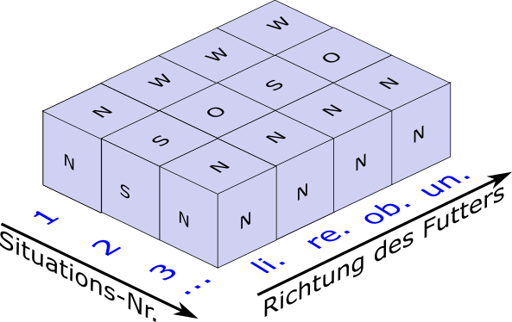
Grenzen
Auslieferung des trainierten Modells
Kombination von n Situationen und m Richtungen des Futters
Notes:
Der 3D Würfel aus Folie 9 könnte nach abgeschlossenem Training auf eine 2D Struktur reduziert werden.
Dies geschieht, indem nur die Aktion übernommen wird, die die höchste Zuversicht hat.

Slide 15
Grenzen
3×3 Feld, 5 ∡, 4 Aktionen: 2⁸ ∙ 5 ∙ 4 ∙ 8B = 40.960 B
5×5 Feld, 5 ∡, 4 Aktionen: 2²⁴ ∙ 5 ∙ 4 ∙ 8B = 2.684.354.560 B ≈ 2,6 GB
7×7 Feld, 5 ∡, 4 Aktionen: 2⁴⁸ ∙ 5 ∙ 4 ∙ 8B ≈ 45.000 TB
→ Wir brauchen eine Möglichkeit zur Reduzierung der Datenmenge
Notes:
Beim 3x3 Feld wurde die Position des Kopfes schon weggelassen, daher nur 2^8, nicht 2^9 Möglichkeiten

Slide 16
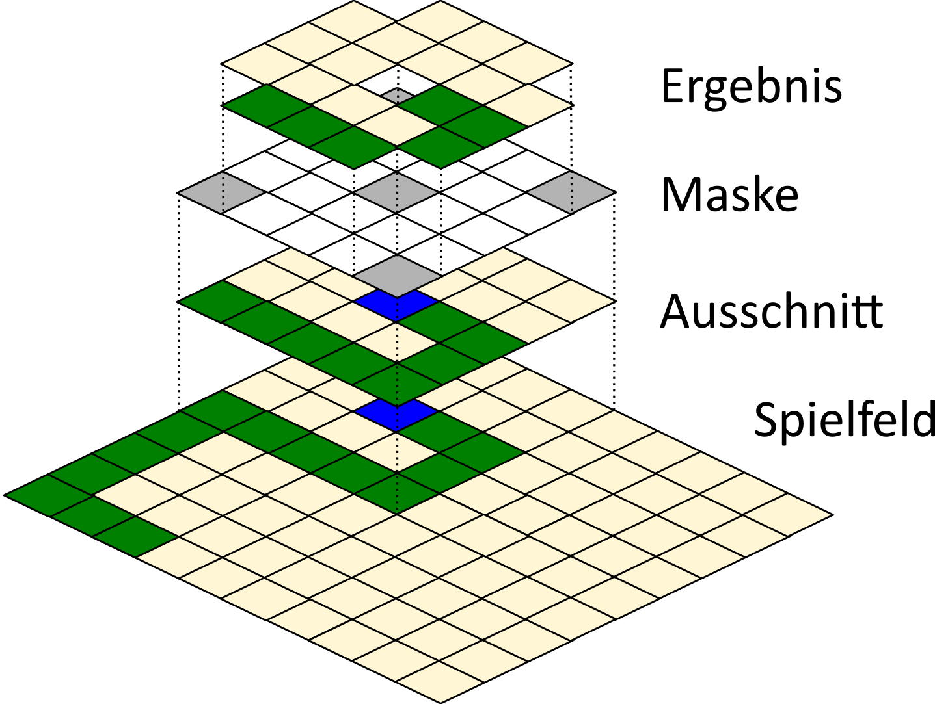
Datenmenge reduzieren
Notes:
Die Datenmenge wurde von 2^25 auf 2^20 reduziert, d.h. um den Faktor 2^5=32 geringer. Das ist eine nicht zu unterschätzende Menge.
Dieser Faktor reduziert z.B. von 64 GB (nicht mehr vom Raspberry Pi verarbeitbar) auf 2 GB (noch möglich)

Slide 17
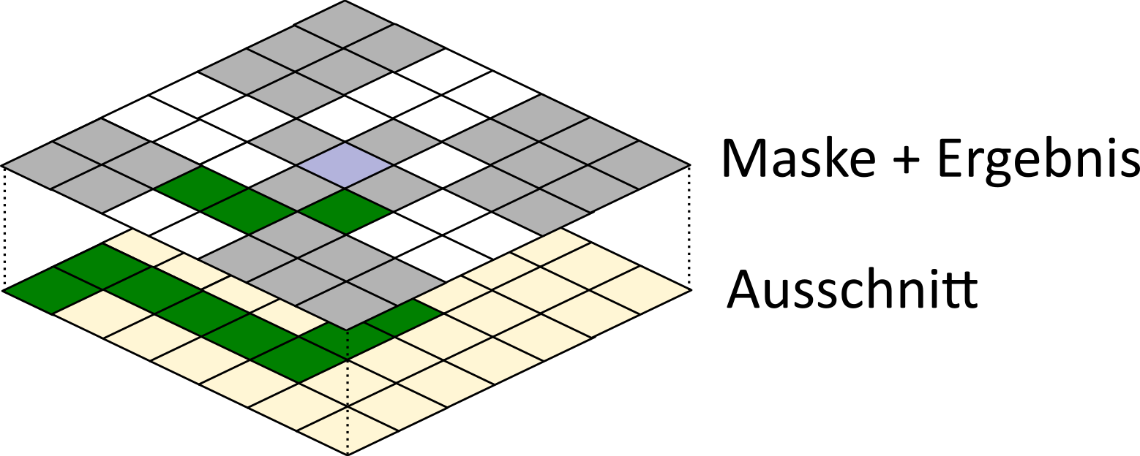
Datenmenge reduzieren
Eine andere Maske mit 20 sichtbaren Feldern

Slide 18
Aufgabe
Schreibe eine Funktion, die
einen quadratischen Ausschnitt aus dem Spielfeld um den Kopf herum in Betracht zieht,
dabei bestimmte Felder ausmaskieren (auslassen) kann
und die leeren / belegten Feldern in eine Zahl umrechnet
Eingabedaten für die Funktion:
eine Zahl für die Kantenlänge des Quadrats, z.B. 3
ein Text für die Maske aus Einsen und Nullen, z.B. "111 101 111"
Spielfeld mit Info, wo der Kopf liegt etc.

Slide 19
Zusammenfassung
mehr Code = schlechter verständlich
hier: Übersichtlichkeit durch Bedingungen in einer Schleife
Spielfeld-Ausschnitt in eine Zahl umwandeln
Datenmenge ist ein Problem, für das man Lösungen finden muss
hier: Auslassen von Daten durch Maskierung
Aufgabe: programmiere die Umwandlung und Datenreduzierung

Slide 20
Fragen

